Slide 1
Tô chữ hoa C
Notes:
1

Slide 2
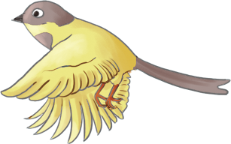
Viết từ ứng dụng
buồn bã

Slide 3
Viết từ ứng dụng
nức nở

Slide 4
Viết từ ứng dụng
Chữ kiến nhỏ quá, thầy chê

